Slide 1
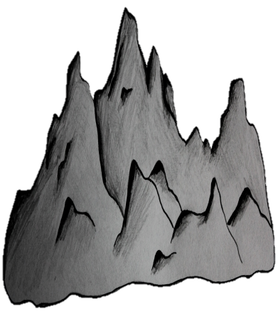
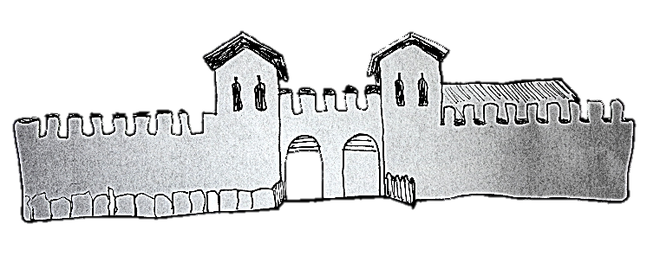
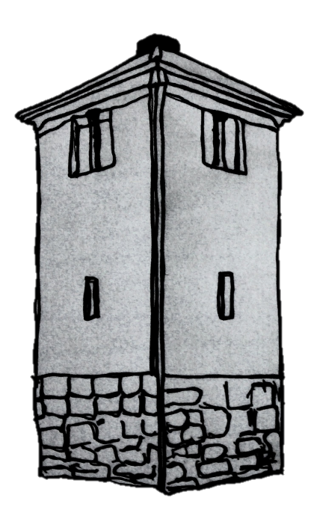
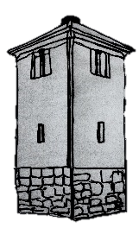
Name: | Datum:
Überschrift: Wie konnten die Römer die Grenzen ihres riesigen Reiches schützen?
was | Limes ( = )
wozu
was | Kastell
wozu
wer
wozu
was | natürliche Grenzen
was | Grenzübergang
wozu
was | gebaute Grenzen
was
wozu
Prima! Schreibe nun einen Text zu deiner Visualisierung.
Zitierhinweis: Berkemeier, A. u. Projektteam (2016): Römer - Visualisierung. Seiteneinsteiger. Aus: Werkstattmaterialien zur Schreibförderung. Verfügbar unter: https://www.ph-heidelberg.de/sachtexte-schreiben.html

Slide 2
Name: | Datum:
Überschrift: Wie konnten die Römer die Grenzen ihres riesigen Reiches schützen?
was | Limes ( = Grenze)
wozu | Schutz Zusammengehörigkeit
was | Kastell
wozu | Wohnung für Soldaten
wer | Soldaten
wozu | reißen Pflanzen aus laufen hin und her melden Gefahren
was | natürliche Grenzen
 | Berge Flüsse Seen
was | Grenzübergang
wozu | Zoll bezahlen
was | gebaute Grenzen
 | Gräben Erdwälle Holzzäune
was | Wachturm
wozu | Schutz
Prima! Schreibe nun einen Text zu deiner Visualisierung.
Zitierhinweis: Berkemeier, A. u. Projektteam (2016): Römer - Visualisierung. Seiteneinsteiger. Aus: Werkstattmaterialien zur Schreibförderung. Verfügbar unter: https://www.ph-heidelberg.de/sachtexte-schreiben.html

